Slide 1
일본의 의식주 문화 특징
일본어학과 최경태 21801889

Slide 2
목차
일본 의(衣)의 과거와 현제
기모노에 대한 특징
일본의 개성 있는 복장
일본의 대표적인 음식들
일본의 식사 예절
일본의 주거 양식
일본의 전통 주거 양식
다다미와 코타츠
일본의 특이한 구조물들

Slide 3
일본 의(衣)의 과거와 현제
흔히 아시는 기모노(着物) 또는 와후쿠(和服)라고 불리는 옷이 일본의 전통적인 과거 복장입니다,
주로 여성들이 이용하는 경우가 많으며 이러한 전통 복장들은 1868년 메이지유신 이후
서양식 복장으로 바뀌었습니다
현제에는 기모노를 유카타(浴衣)와 같은 편한 형태의 복장으로 대신하여 입거나 결혼식, 졸업식, 장례식 등등 과 같은 특별한 행사때에만 입는 것으로 쓰이고 있습니다
더 과거로 돌아가보면 우치카케, 하오리, 소쿠타이, 나가바카마 등등의 시대에 따라 신분에 따라 입는 복장이 전부 차이가 있지만,
현대에 와서는 기모노 정도만 현대 복장과 같이 쓰이고 있습니다

Slide 4
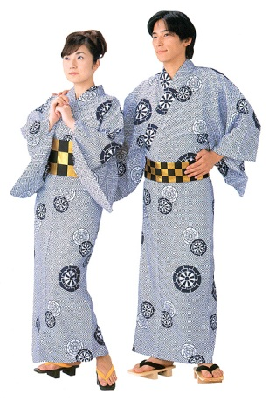
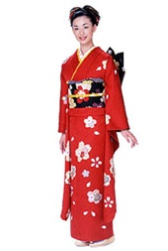
일본 전통 복장인 기모노 와 유카타 (예시)

Slide 5
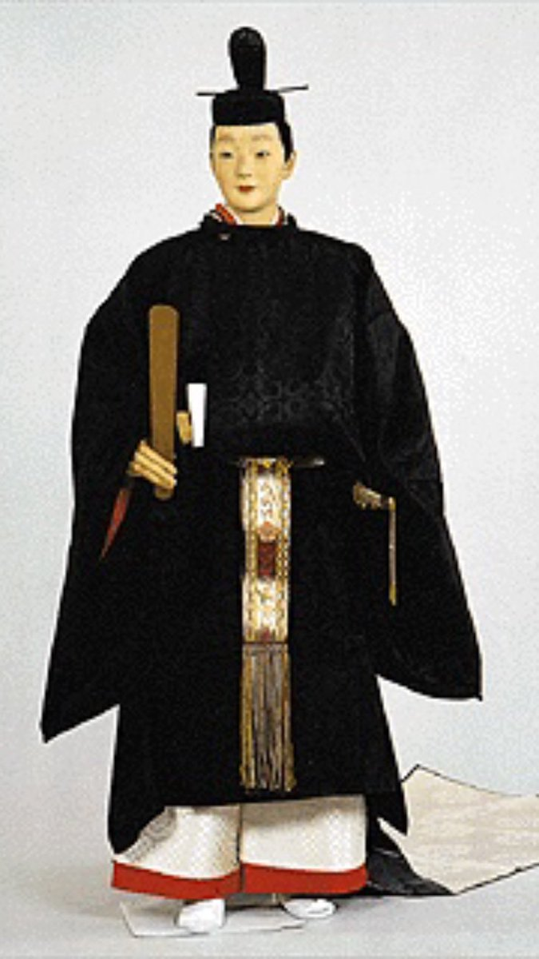
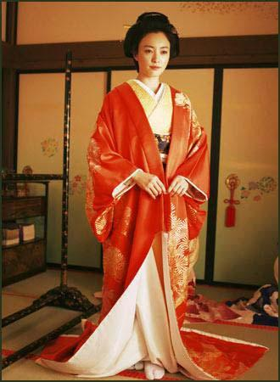
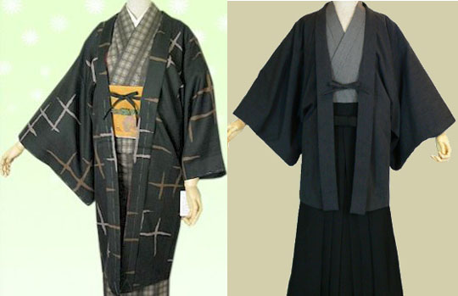
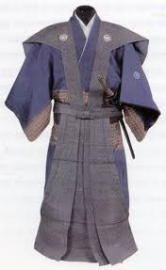
일본 고대~중세 시대 의상들 (왼쪽 부터 우치카케, 나가바카마, 소쿠타이, 하오리)

Slide 6
일본의 대표적인 복장, 기모노의 특징
현대에 들어서 기모노 특별한 행사에서 쓰이고있지만, 기모노의 쓰임과 종류가
시대에 따라, 어떤 행사인지, 어떤 날인지, 남성인지 여성인지 까지 세세하게 구분되어 그에 맞는 기모노의 종류와 형태가 다양합니다
예시로 근현대(메이지 유신 이후)의 남성 기모노를 보시겠습니다

Slide 7
위 조건에 해당되는 기모노 유형 예시들
[혼례복] [평상복] [교복]
이로몬츠키하카마[色紋付袴] 키나가시[着流し] 쇼세후쿠(書生服)
몬츠키하카마[紋付袴] 히토에[単衣]
카미시모[裃]
이렇듯, 같은 경우에도 입을 수 있는 기모노의 종류가 다양해집니다
각각 다른 차이점이 있으며 상징하는 의미도 달라질수 있습니다
아래에서 사진으로 구체적인 예시를 보시겠습니다

Slide 8
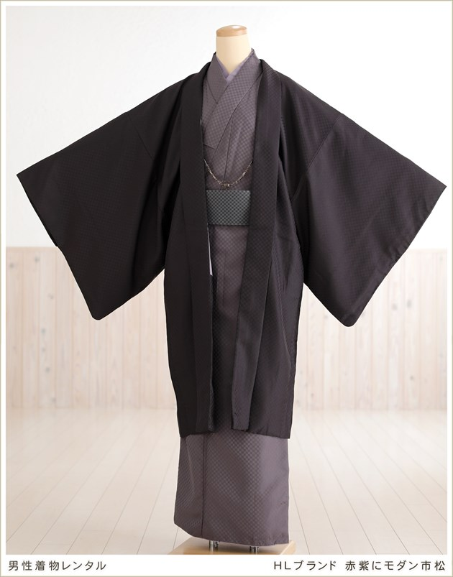
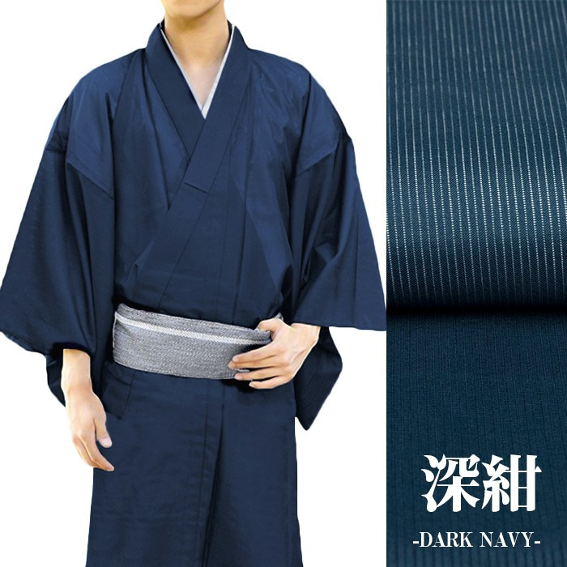
근현대(메이지 유신 이후) 남성의 평상복으로 입는 기모노 예시 (키나가시, 히토에)
평상복의 특성을 살려 기존 기모노의 구체적이고 철저한 형식과 규정을
많이 벗어난 형태의 기모노 입니 (왼쪽부터 키나가시, 히토에 입니다)
(보기에는 미묘한 차이가 있지만 이름을 따로 붙여서 구분하고 있습니다)

Slide 9
일본의 개성있는 복장 (펑크 패션)
일본의 하위 문화로 자리매김 하고 있는 펑크패션 문화는
펑크 문화(기존 체재에 반대하고 사회를 거스르는,남다른 개성을 가지는 문화)와 일본 록밴드 의상에서 파생되어 생긴 펑크패션은 일본에서 각 지역명을 따서 붙인
‘하라주쿠 패션’ ‘시부야 패션‘ ‘우라하라 패션’ 등등으로 불리며 각각의 개성있는 모양의 복장들을 볼수 있습니다
대표적인 특징으로는 복장에 눈에 띄는 색상이나 악세사리를 사용하여 개성넘치고 특이한 복장을 완성시켰다는 점입니다
아래 사진으로 살펴보시겠습니다

Slide 10
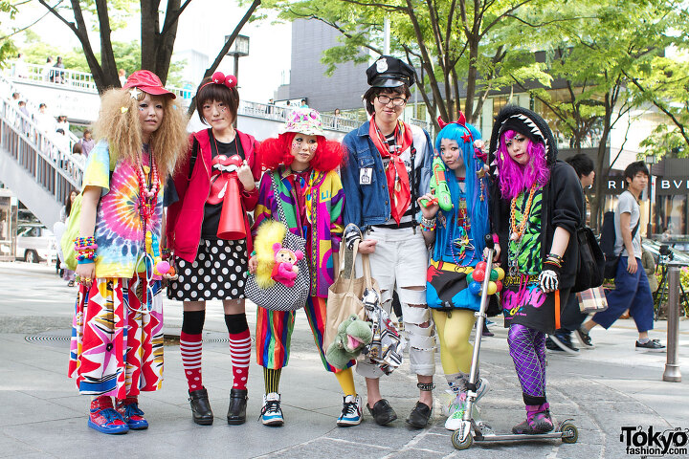
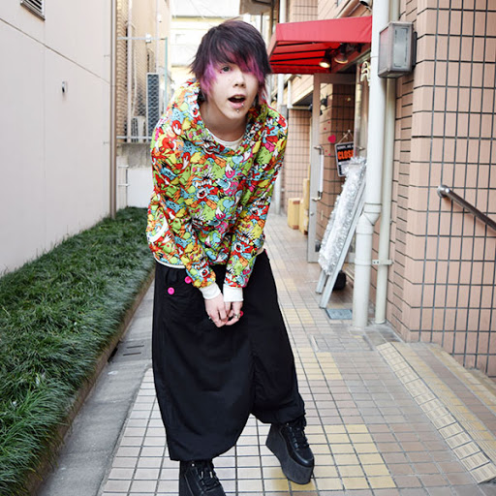
펑크 패션 예시입니다

Slide 11
일본의 대표적인 음식들
일본에서 건너온 음식들 중에 흔히들 아는 음식들은 제외하고 설명하겠습니다
1. 덴푸라(天ぷら):
해산물, 채소 들을 튀겨낸 튀김 요리입니다
2. 돈부리(丼物):
일본의 저렴하고 대중적인 덮밥 요리입니다, 밥위에 어떤걸 올리지는에 따라서 다양한 메 뉴가 생깁니다
3. 오코노미야끼(お好み焼き):
이름을 풀어서 보면 お好み:좋아하는 것 焼き:구이 라서 재료가 정해져있지 않고 어떤 것이든 좋아하면 추가해서 전 붙이는 형식으로 해먹는 일본 요리 입니다

Slide 12
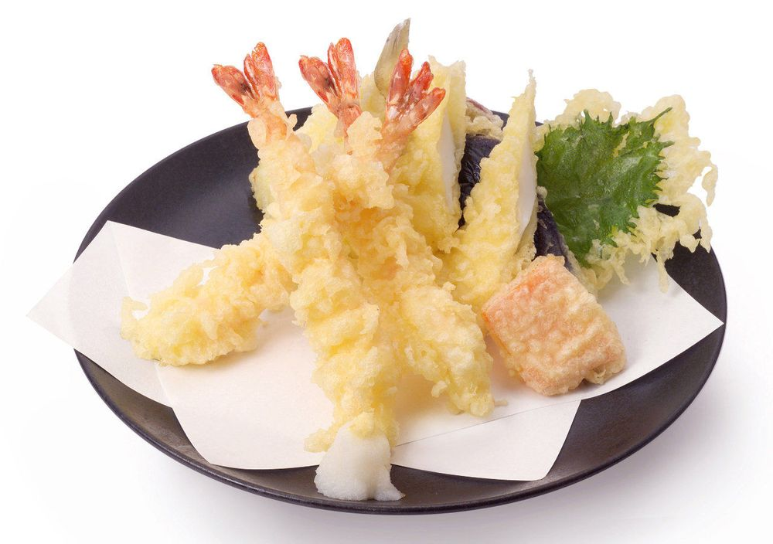
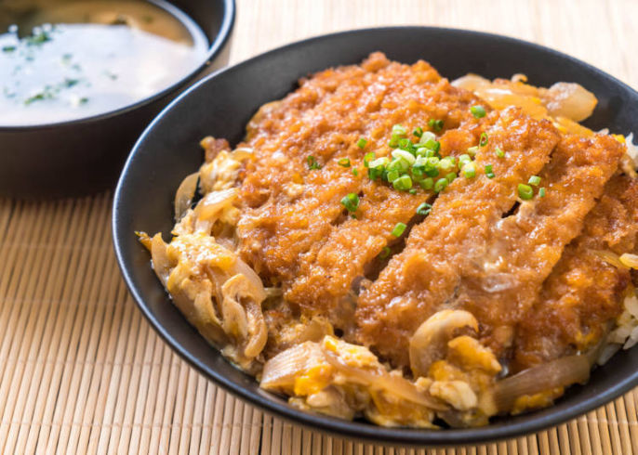
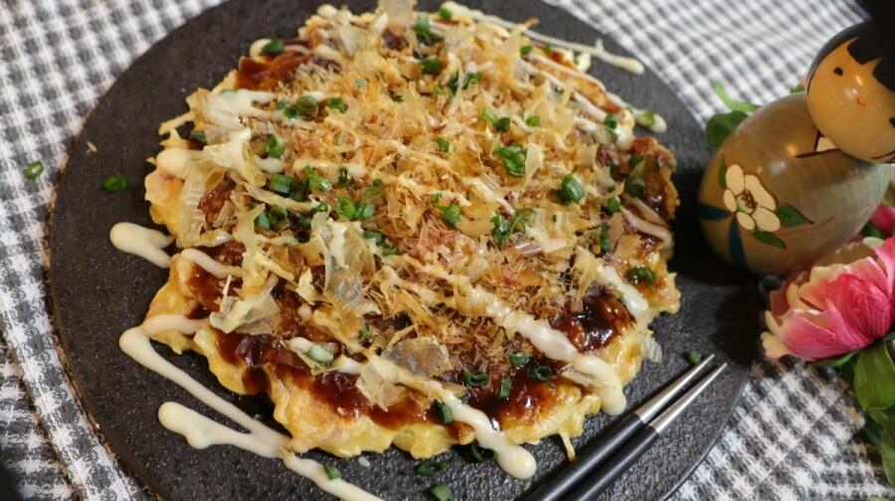
음식 3가지 사진 예시
(왼쪽에서 부터 차례대로 덴푸라, 돈부리, 오코노미야끼 입니다 )

Slide 13
일본의 식사 예절 7가지
1. 팔꿈치를 탁자에 닿게 하지 않고 밥그릇, 국그릇은 들고 먹기
2. 젓가락으로 음식을 찌르거나, 입에 계속 물고 있는 행동 피하기
3. 식기들을 조심스럽게 다루기, 소리가 크게 나면 안됩니다
4. 밥에 수저를 꽂아두는 행동 피하기
5. 면류 음식의 경우 소리내면서 먹는 것이 가능합니다
6. 식사중에 큰 소리 내지 않기
7. 식사 전후에 감사 인사 하기
영상 자료 입니다
https://www.youtube.com/watch?v=J6ekU2ZGd28

Slide 14
일본의 주거 양식 (기본적 특징)
일본은 고온 다습한 기후적 특성을 가지고 있기때문에 여름형 주택처럼 개방형의 주거 양식을 기본으로 가집니다
,또한 지진의 잦은 영향으로 인해 건물을 높게 세우지 않고, 지진에 강한 목조를 이용하여 건물을 세우는 편입니다
현대의 일본 주거 양식으로는 단독 주택, 공동 주택이 있으며
이때 아파트, 맨션, 타워맨션이 공동주택에 해당됩니다
최근에는 혼합식 건축 양식이라고 하는 전통식 과 현대식을 섞어서 집을 짓는 방법도 있습니다
(외장은 철근, 콘크리트등의 현대식, 내장은 목조로 짓는 전통식을 사용합니다)

Slide 15
일본의 전통적인 주거 양식
일본은 옛날에도 고온 다습한 기후적 특성을 가지고 있었고 지진이 많았기 때문에,
전통 주거 양식 역시 개방형의 주거 형식과, 높이가 낮고 목조로 이루어진 건물을 지었습니다,
현대와 달리 재료는 목조, 흙, 종이의 비중이 컸습니다
또한, 현대와 달리 아파트나 맨션이 없었고 단독 주택의 형식으로 정원을 가꾸려면 가꿀수 있는 공간이 있었습니다
다른 특징으로는 일본 전통 주거양식의 지붕 양식을 볼수 있는데, 지붕의 형태가 시대, 거주자의 직업, 지역, 에 따라 달라진다는 것을 들수 있습니다

Slide 16
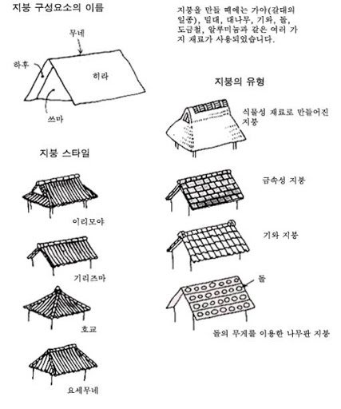
일본 가옥 지붕의 다양한 형태

Slide 17
코타츠와 다다미
코타츠(こたつ) : 일본에서 쓰이는 온열기구로, 나무로 만든 밥상에 이불이나 담요 등을 덮은 것이며. 상 아래에는 화덕이나 난로가 있는 구조입니다, 보통 이불을 덮는 다는 의미는 겨울이 되었다는 것을 나타냅니다
다다미(畳): 일본에서 사용되는 전통식 바닥재이며. 속에 짚을 넣고 위에 돗자리를 씌워 꿰맨 구조 입니다, 이것 자체로는 난방 효과는 없고 오히려 충격을 흡수해 소음을 줄이는 효과와 통풍이 잘된다는 특징이 있습니다
한국의 전통 난방 방식인 온돌은, 열기가 방바닥을 지나가도록 함으로써 방 전체를 데우는 난방 방식으로, 이것으로 인해 일제강점기 이후에도 일본의 난방 방식인 코타츠나 다다미가 한국에서는 널리 퍼지지 않았습니다

Slide 18
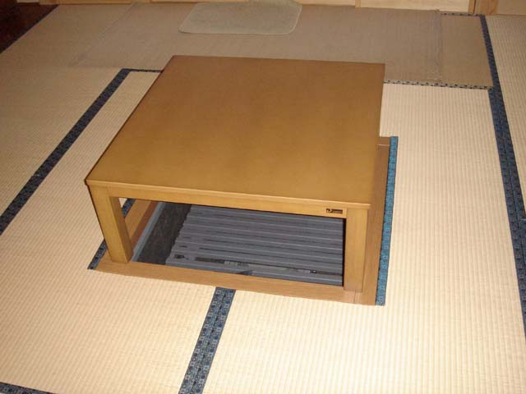
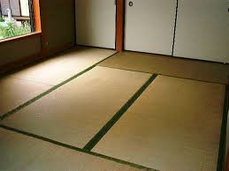
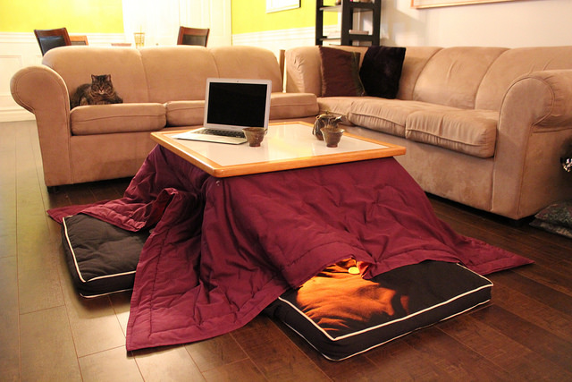
코타츠와 다다미 사진

Slide 19
일본의 특이한 건축물 (토리이:鳥居)
토리이(鳥居)란, 신사의 문 으로 쓰이는 일본의 건축물이며
전통적으로는 나무 재질에 주홍색으로 칠하는데, 현대에는 나무 이외에도 석재, 콘크리트, 스테인레스 스틸 등으로도 제작된다
토리이의 기원은 분명하지 않고 몇 가지 이론들만 있는 상태이다
(닭이 머무르는 자리 라는 이론, 신의 사자인 새가 앉아 쉬는 모양인 것 이라는 이론 등등)

Slide 20
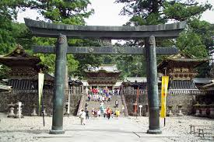
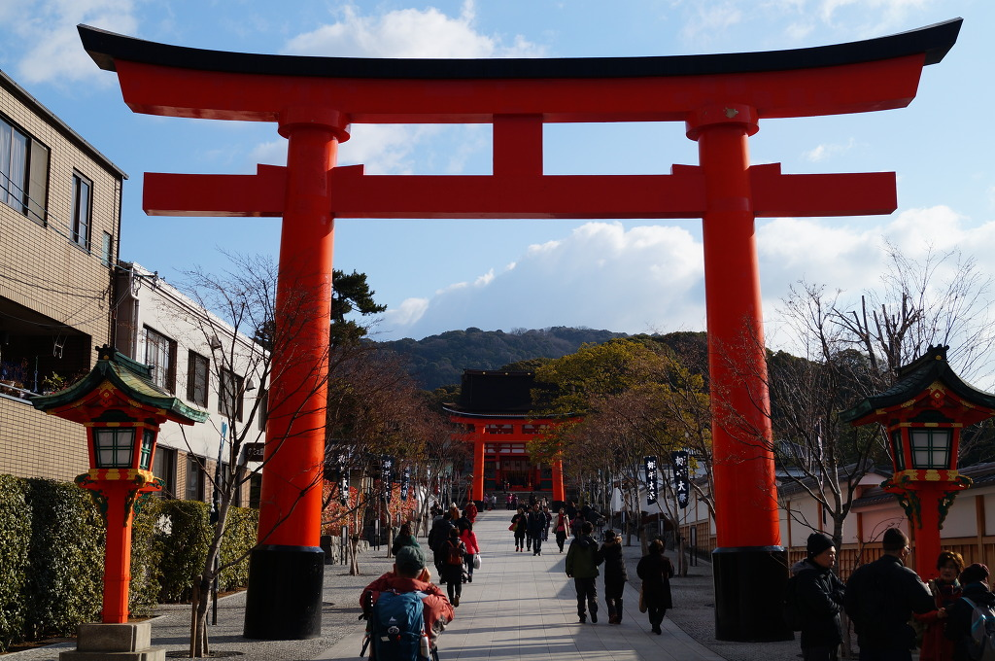
토리이 사진 예시

